Slide 1
ADABIYOT
6- sinf
MAVZU: IBROYIM YUSUPOV
HAYOTI VA IJODI

Slide 2
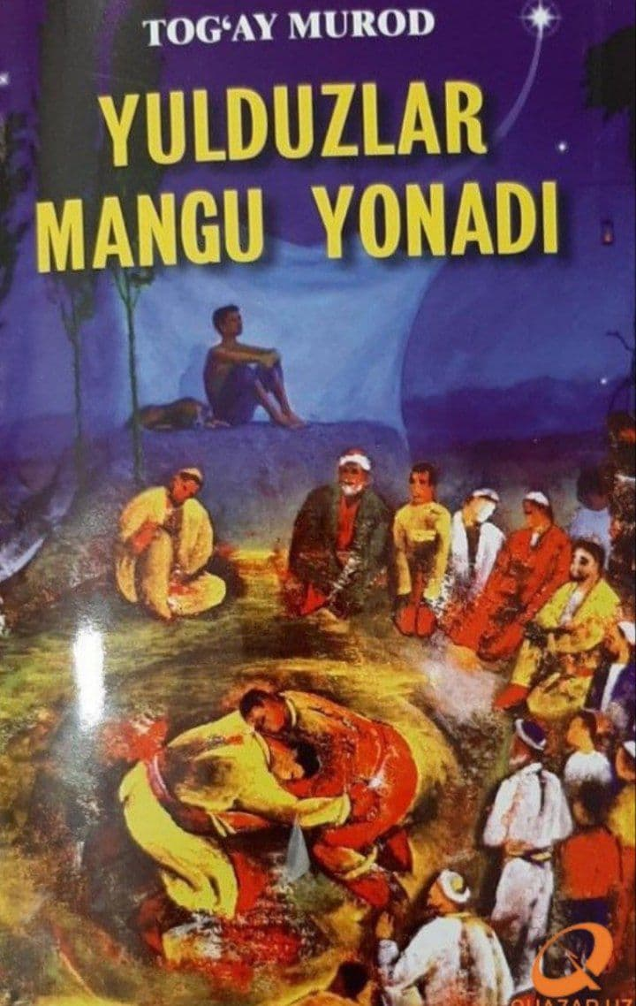
MUSTAHKAMLASH
Test
Tog‘ay Murodning kurash san’atining butun qonun-qoidalari eng mayda jihatlarigacha batafsil tasvirlangan asari qaysi?
A
B
C
D

Slide 3
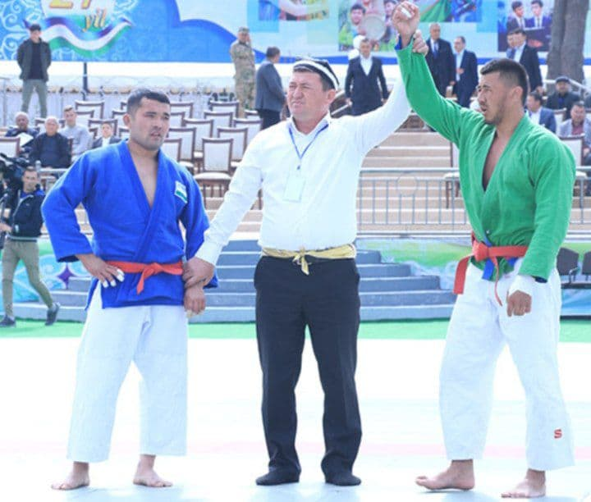
TEST
“Yulduzlar mangu yonadi” asaridagi bosh qahramonning ismi kim edi ?
Zulfiqor polvon
Nosir polvon
Ismoil polvon
Bo‘ri polvon

Slide 4
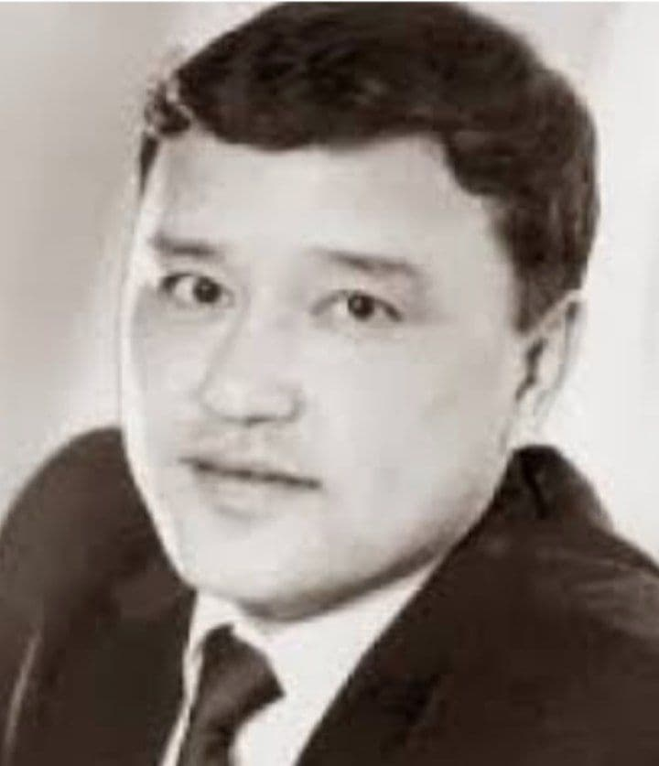
TEST
Tog‘ay Murod asarlari bilan bizni qalban
yaqinlashtirayotgan narsa nima ?
Soddalik
Samimiylik
To‘g‘rilik
Ochiq ko‘ngillilik

Slide 5
DARSDA…
MAVZU: IBROYIM YUSUPOV
HAYOTI VA IJODI

Slide 6
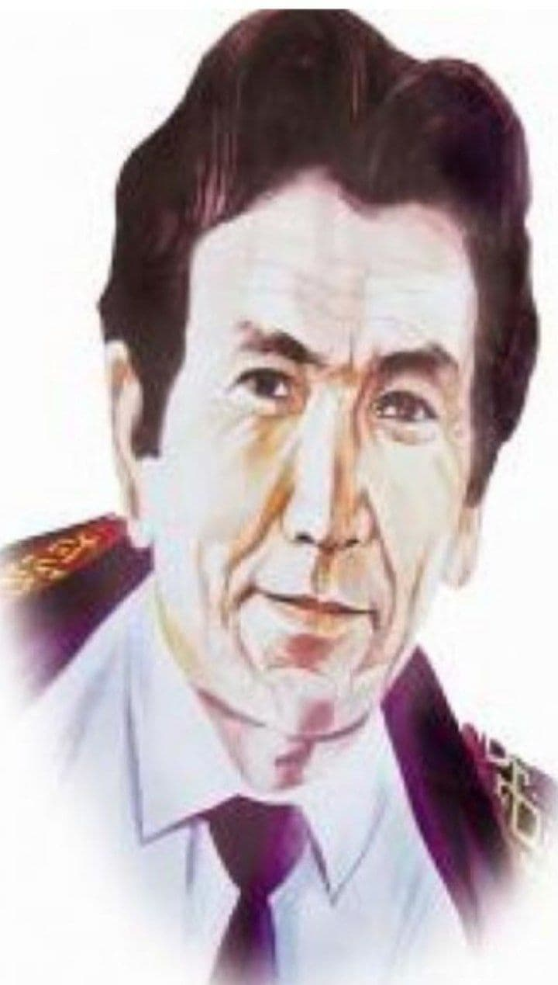
SHOIR
O‘zbekiston va Qoraqalpog‘iston xalq shoiri Ibroyim Yusupov qardosh Qoraqalpog‘istonnning Chimboy tumanidagi Azot ovulida 1929- yil
5- may kuni tavallud topadi.

Slide 7
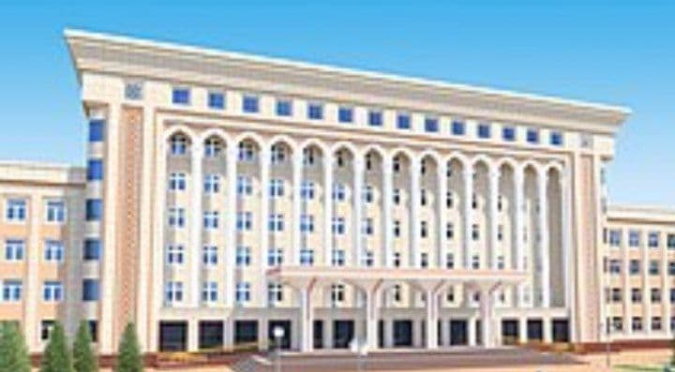
Bo‘lajak shoir…
Qoraqalpog‘iston pedagogika institutiga o‘qishga kiradi.
Institutda talabalarga til va adabiyot ilmidan saboq beradi.
O‘rta maktabni tugallaydi.
1949-yil
1961-yil

Slide 8
Mehnat faoliyati
1961-1962- yillar
1962-1965- yillar
1965-1980- yillar
1980-1985- yillar
1991-2000- yillar
Qoraqalpog‘istonning markaziy adabiy nashri
bo‘lmish “Amudaryo” jurnalining bosh muharriri
Tarix, til va adabiyot ilmiy-tekshirish institutida
ilmiy xodim va sektor mudiri bo‘lib ishlaydi.
Qoraqalpog‘iston Yozuvchilar uyushmasiga
raislik qiladi.
Respublikaning markaziy gazetasida bosh
muharrir vazifasini bajaradi.
Qoraqalpog‘iston “Ma’naviyat va ma’rifat”
markazining raisi bo‘lib xizmat qiladi.

Slide 9
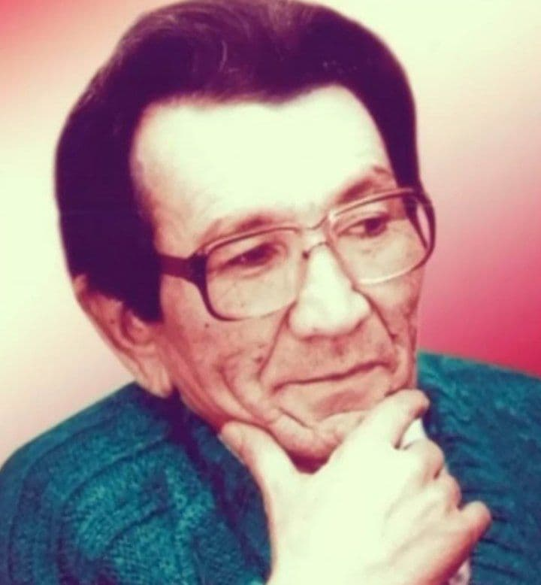
ASARLARI
“Kun chiqish yo‘lovchisiga”
“Qoraqalpoqni ko‘p maqtamang ko‘zimcha”
“Qora tol”
“Turnalar”
“Mening yigit vaqtim…”
“Akatsiya gullagan joyda” , “Gilamchi xotin haqida haqiqat”, “Dala armonlari”
“Mangu buloq”

Slide 10
DRAMATURG
“Qirq qiz”
“Aktrisaning iqboli”
“Umirbek laqqi”
“Ajiniyoz”
1965
1967
1971

Slide 11
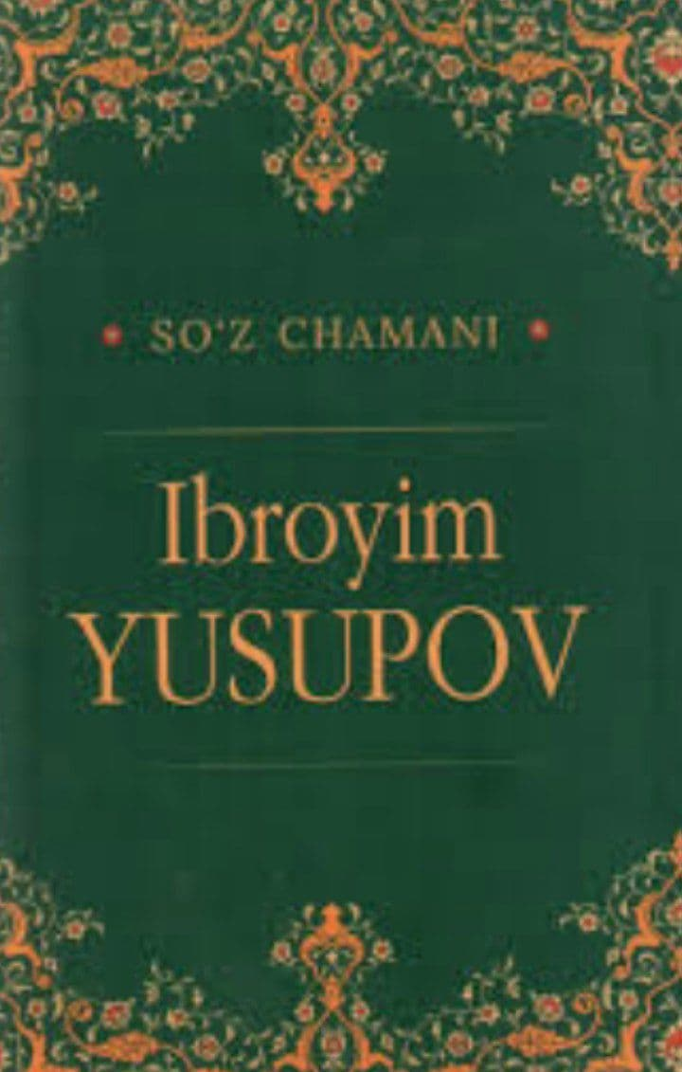
TARJIMON
1986- yil
“Mangu buloqlar” nomi bilan chop etiladi.
Mangu buloqlar

Slide 12
ASARLARI
“Buloqlar qaynaydi”
“Oltin qirg‘oq”
“Dala armonlari”
“Cho‘l to‘rg‘ayi”
“Qora tol”

Slide 13
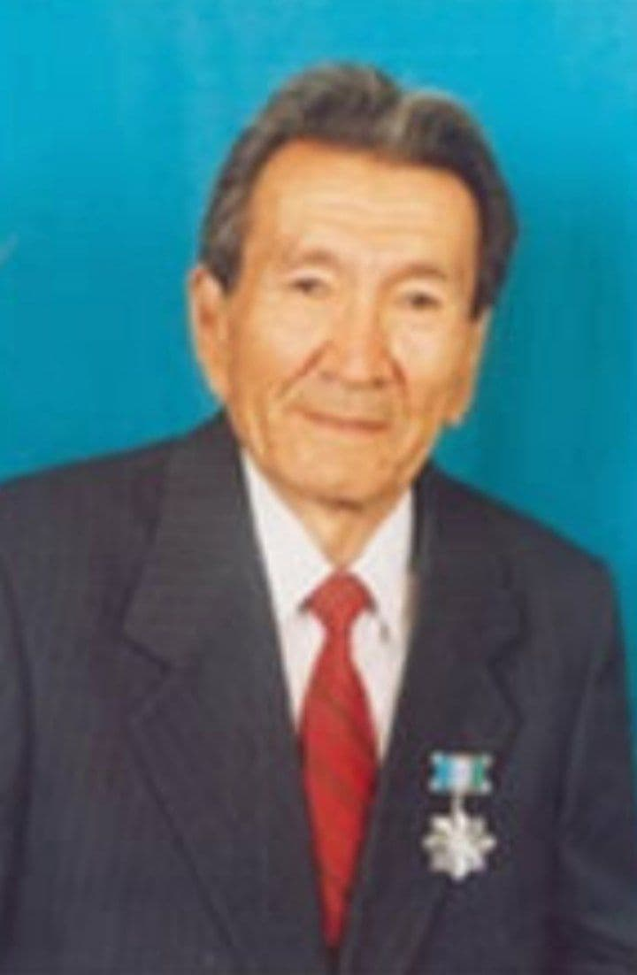
E’TIROF
1974- yil
Berdaq nomidagi Qoraqalpog‘iston Davlat mukofoti sohibi bo‘ldi.
2004- yil
“O‘zbekiston Qahramoni” yuksak unvonga sazovor bo‘ldi.
Ibroyim Yusupov

Slide 14
JUDOLIK
Taniqli ijodkor, qaraqalpoq va o‘zbek xalqining fidoyi farzandi Ibroyim Yusupov 2008- yil
79-yoshida vafot etdi.

Slide 15
Mustaqil bajarish uchun topshiriqlar:
O‘zbek va qoraqalpoq xalqlarining qadimdan bir oila farzandlari kabi ahil va inoq yashab kelayotganiga hayotdan misollar keltiring.
Ibroyim Yusupovning mehnat faoliyati uning hayoti davomida qaysi sohalar rivojiga ko‘proq hissa qo‘shganini angladingiz?
“Qadrdon so‘qmoqlar” she’rini o‘qing.

